Slide 1
ПСИХОЛОГИЯ ЛИЧНОСТИ
Самоценка

Slide 2
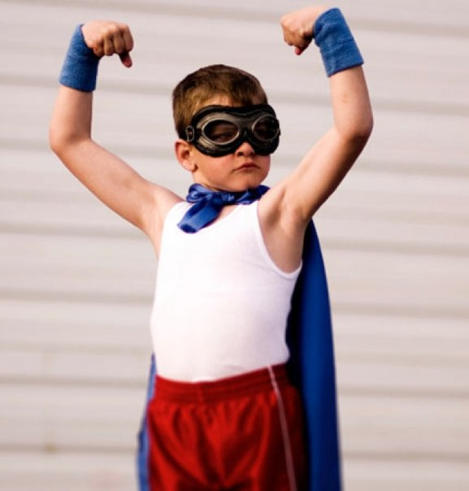
«Доверие к самому себе — первое необходимое условие великих начинаний»
Одним из немаловажных факторов, влияющих на процесс целенаправленного получения знаний учащимися, является влияние самооценки и уровня притязаний на процесс обучения.

Slide 3
Самооценка вашей личности – это ваше отношение к себе, то, каким вы видите и ощущаете себя, то, какое место вы отводите своей личности в окружающих вас обстоятельствах. Самооценка основана на ваших убеждениях относительно собственных умений, знаний, качеств, способностей, — одним словом, всех положительных и отрицательных качеств, характеризующих вас, как личность. Самооценка не всегда адекватна, это не тот образ, какой видится в глазах окружающих, это именно то, что вы сами думаете о своей личности.

Slide 4
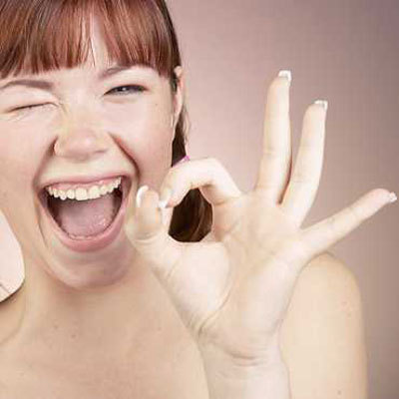
Самооценка может быть адекватной и неадекватной, т.е. завышенной и заниженной. Занижение или завышение самооценки личности проявляется в жизнедеятельности и сказывается на результатах деятельности. Проблема воспитания адекватной самооценки - одна из наиболее трудных в психологии воспитания.

Slide 5
Самооценка – это субъективный критерий. Самооценка человека формируется, начиная с самого его рождения. В жизни каждого из нас происходит множество событий, способных менять уровень нашей самооценки. В большинстве случаев уровень самооценки закладывается в детстве и зависит от отношения родителей, любви, окружения и многих других факторов. Однако самооценка – это качество, которое можно формировать осознанно. То есть каждый человек способен сам изменить свою самооценку. Чаще всего, когда речь идет об изменении самооценки, предполагается повышение ее уровня, а не наоборот.

Slide 6
Человек, к сожалению, устроен так, что ему свойственно, в первую очередь, обращать внимание на негативные моменты жизни, а затем уже замечать хорошее. Все положительное воспринимается как само собой разумеющееся, а плохое вызывает негативные эмоции, обсуждения, тем самым закрепляясь в сознании человека.

Slide 7
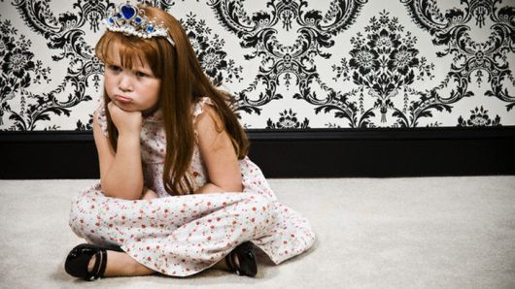
Высокий уровень самооценки – это точка отсчета на пути к успеху.

Slide 8
Человек, который не любит себя, не способен любить окружающих. Высокая самооценка определяет уверенность и решительность ваших действий. Повышение самооценки положительно влияет на все области жизни человека. Человек с высокой самооценкой не боится брать ответственность на себя за принимаемые решения, он действует уверенно и осознанно. Человек с низкой самооценкой боится не только действовать, он опасается даже мыслить и предполагать, что может быть выбран другой путь развития событий. Таким образом, люди с низкой самооценкой, сами себя загоняют в тупик, выходя из которого не видят.

Slide 10
Этапы формирования самооценки:
Каждый человек сам влияет на формирование собственной самооценки
Каждый человек мыслит и совершает поступки в соответствии с уровнем собственной самооценки
Самооценка каждого человека напрямую влияет на отношение к нему окружающих людей
Самооценка человека способна колебаться в зависимости от отношения окружающих

Slide 11
Высокий уровень самооценки позволяет чувствовать себя комфортно и уверенно в самых различных ситуациях, общаясь с разными людьми. Высокий уровень самооценки предопределяет ваши действия, которые в свою очередь, формируют степень комфорта вашей жизни.

Slide 12
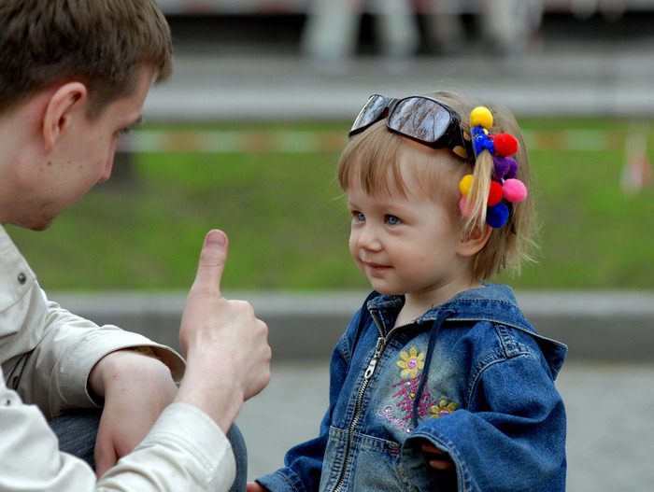

Slide 13
причины, которые могут повлиять на формирование низкого уровня самооценки личности:
В массе своей окружающая обстановка негативна и отрицательна, часто приходится общаться и воспринимать мысли негативно настроенных людей.
Начиная с детского возраста, интеллектуальные способности, мысли и идеи человека, его внешний вид, постоянно сталкивались с насмешками или сомнением со стороны родителей, родственников, учителей, людей из ближнего окружения.
Сравнение собственной личности с окружающими.
Мысленное возвращение, придание значимости совершенной ошибке или событию, где вы потерпели неудачу.
Перфекционизм.

Slide 14
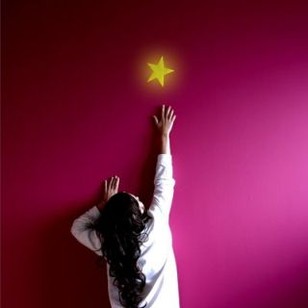
Уверенность – самая могучая в мире сила!
Чтобы поддерживать и усиливать свою самооценку, необходимо работать над ней, используя технику самовнушения.
Для того чтобы уверенно действовать, реже ошибаться и не бояться оступиться, необходимо осознанно работать над повышением уровня самооценки своей личности

Slide 15
Как повысить свою самооценку:
Работайте с отражением в зеркале
Фиксируйте свои успехи и победы
Создайте желаемый образ своей личности и закрепите его в сознании
Рекламируйте себя
Используйте любую информацию по повышению самооценки
Принимайте все комплименты и поздравления ответным “спасибо”
Распространяйте позитивную энергию
Старайтесь заниматься тем, что вам нравится
Будьте верны себе

Slide 16
!!!!Верьте в себя!!!!!

